Slide 1
Procesondersteuning binnen de sociale zekerheid

Slide 2
Professionals binnen de sociale zekerheid werken vaak met meerdere systemen
Deze zijn statisch, communiceren niet met elkaar en geven geen inzicht in het proces
Hierdoor:
Krijgen casemanagers hun caseload niet goed op orde
Zijn cliënten overgeleverd aan de mate waarin een casemanager systematisch en methodisch kan werken
Hebben leidinggevenden weinig betrouwbare managementinformatie
Werken afdelingen die afhankelijk zijn van elkaar langs elkaar heen
Hoe zou dit anders kunnen?

Slide 3
Door een integrale aanpak met een innovatief software systeem
Wij introduceren Sequence in de sociale zekerheid
Dit systeem ondersteunt bij:
Het creëren van een duidelijke workflow, waar casemanagers en leidinggevenden inzicht hebben in de stappen van het proces
Inzichtelijk maken van taken en prioriteiten voor casemanagers
Het alert blijven op de status van cliënten en de benodigde vervolgstappen

Slide 4
En.. er is sprake van een volledige integratie van systemen
Maatwerk op basis van het proces van uw organisatie
Systeem wordt gekoppeld aan huidige registratiesystemen (bijv. Compas of GWS4all)
Geen extra invoer omdat alle ingevoerde data binnen de systemen gesynchroniseerd wordt
Het functioneert afdeling overstijgend en faciliteert (automatische) berichtgeving tussen bijv. casemanagers en inkomensconsulenten voor verplichte of passende vervolgacties
Alle systemen zijn op maat te integreren
Het is gebruiksvriendelijk en makkelijk aan te passen

Slide 5
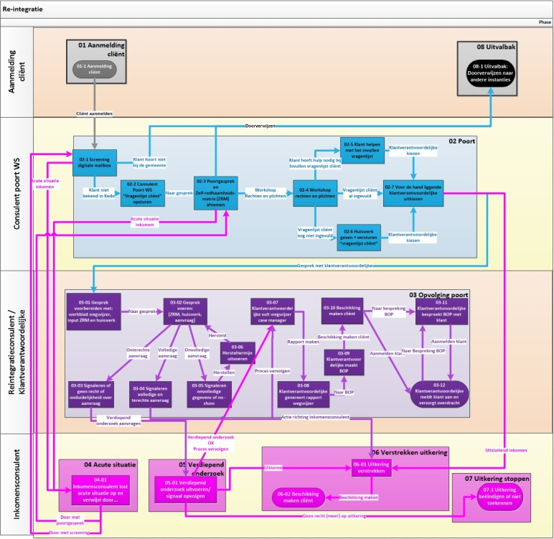
We brengen de huidige processen van uw organisatie in kaart, waarmee de workflow inzichtelijk kan worden gemaakt.
Deze wordt vervolgens stap voor stap geïntegreerd in de software.

Slide 6
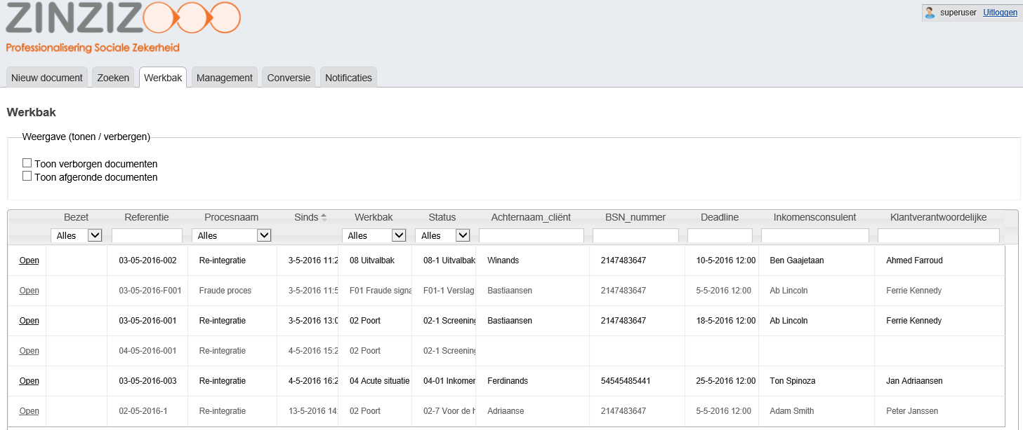
De casemanager heeft direct een overzichtelijke weergave van al zijn cliënten in het proces
Weet precies waar de cliënten zich bevinden in het proces
Ontvangt meldingen bij openstaande taken
Weet in een oogopslag wie er betrokken is bij de cliënt

Slide 7
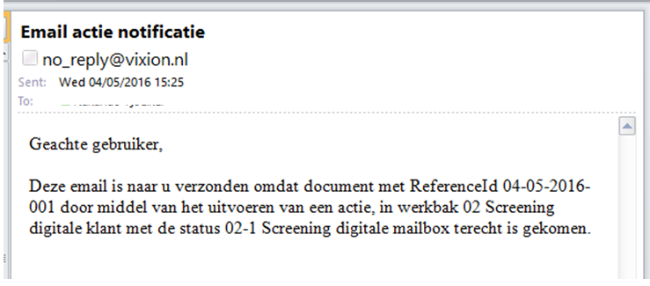
Overdracht tussen afdelingen wordt gefaciliteerd
Casemanagers weten wanneer zij verantwoordelijk zijn voor een cliënt en welke acties hierbij horen
Cliënten blijven niet “hangen” in het proces
Totale proces verloopt meer gestroomlijnd

Slide 8
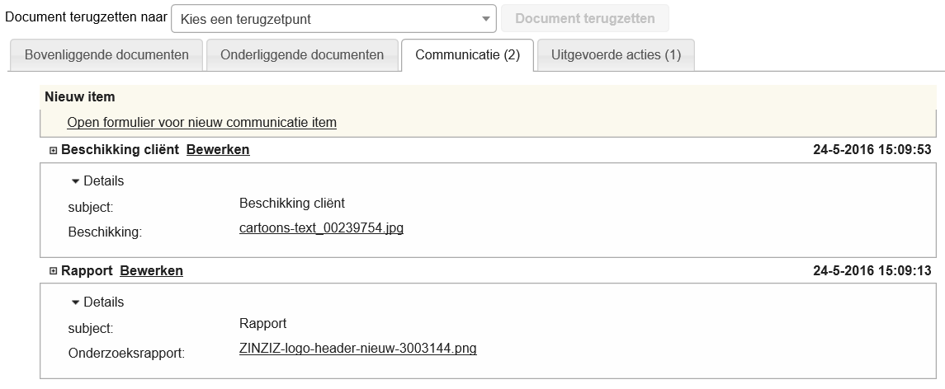
Cliëntdossier wordt automatisch gevuld
De historie is eenvoudig op te vragen
Integratie van documenten uit verschillende systemen

Slide 9
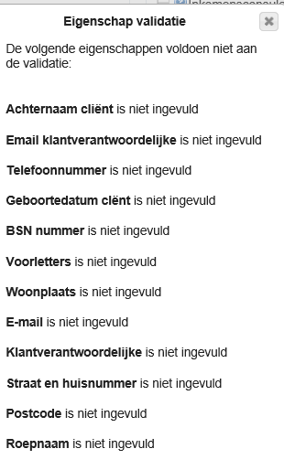
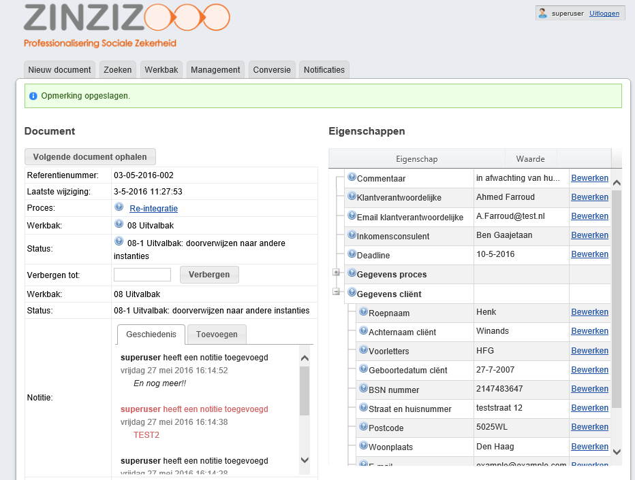
Verplichte invulvelden beheren in het proces
U kunt bepalen welke gegevens moeten worden ingevuld voordat een volgende stap gemaakt kan worden.
Geen ontbrekende of onvolledige data

Slide 10
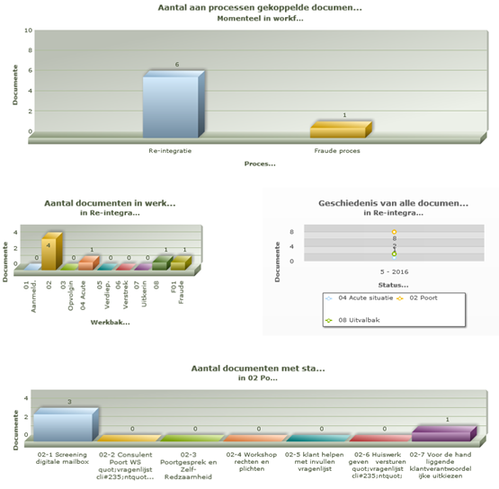
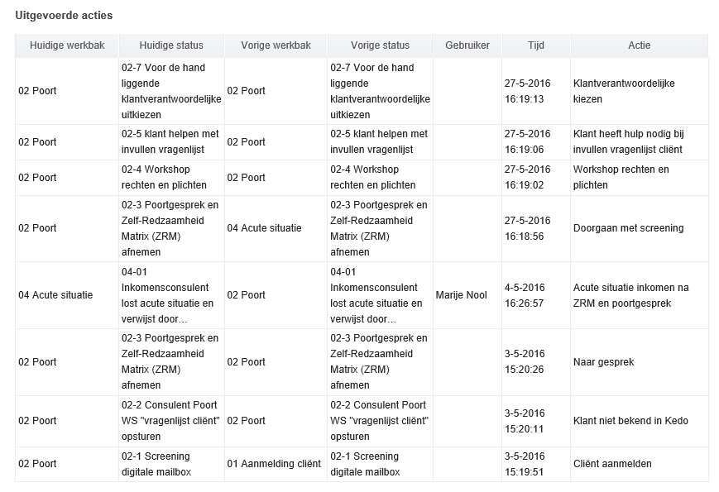
Leidinggevenden hebben up to date management informatie
Inspelen op inefficiënte onderdelen in het proces
Sturen op actuele gegevens
Inzicht in effectiviteit van trajecten

Slide 11
Waarom met ZINZIZ en Colosseus Vixion?
Sequence heeft zich bewezen met complexe processen in de financiële sector
ZINZIZ heeft jarenlange ervaring binnen de sociale zekerheid in het implementeren van integrale oplossingen
U krijgt het beste uit beide werelden
Wij hebben dezelfde visie:
De focus ligt op de expertise binnen uw organisatie
Wij werken samen met u aan professionalisering
Leren door te doen en te ervaren
Wij werken aan toekomstbestendige organisaties

Slide 12
Alle voordelen op een rijtje
Overzichtelijke workflow
Maatwerk op basis van proces organisatie
Te koppelen met huidige registratiesystemen
Monitoring & signalering
Centrale transparante dossiervorming & overzicht
Keten optimalisatie (efficiëntie en kwaliteit)
Betrouwbare en actueel informatie beheer
Korte implementatietijd & leertijd
Gebruikersvriendelijk en eenvoudig aan te passen

Slide 13
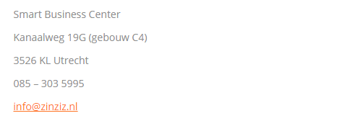
Vragen of opmerkingen? Bel of mail ons dan gerust

